Slide 1
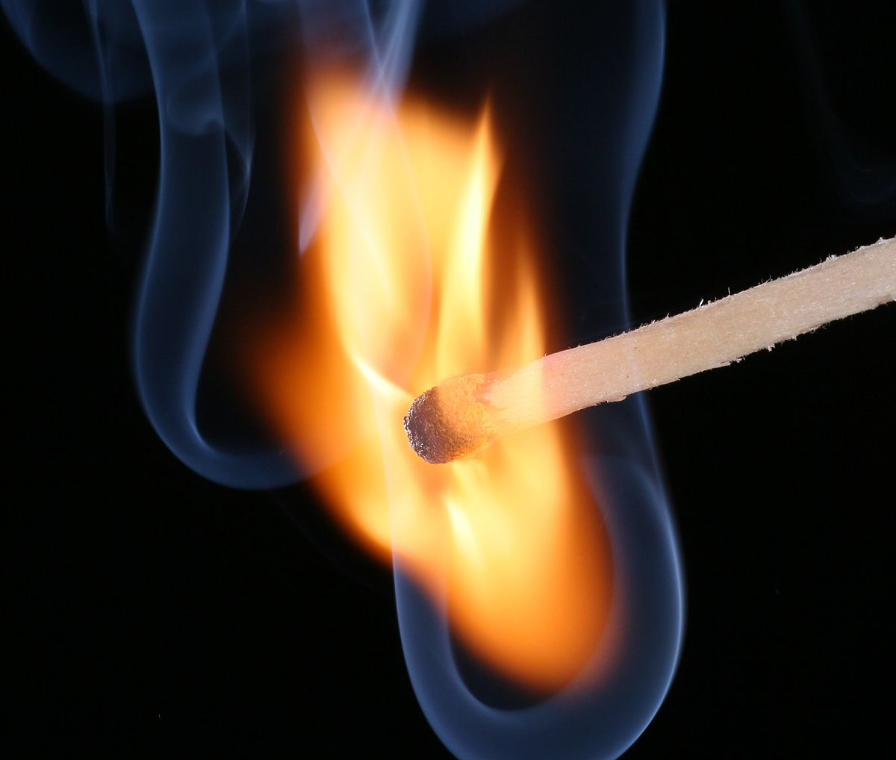
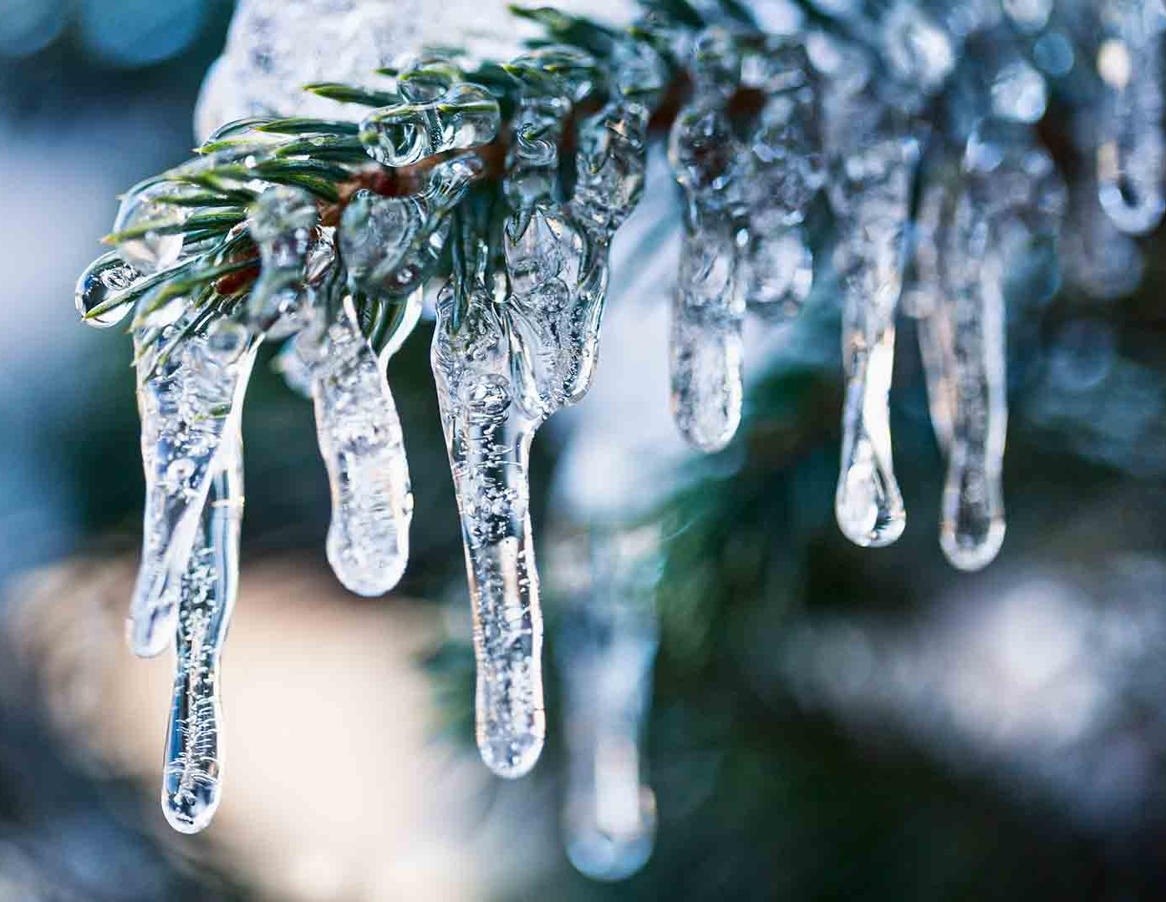
KEMIJSKE IN FIZIKALNE SPREMEMBE

Slide 3
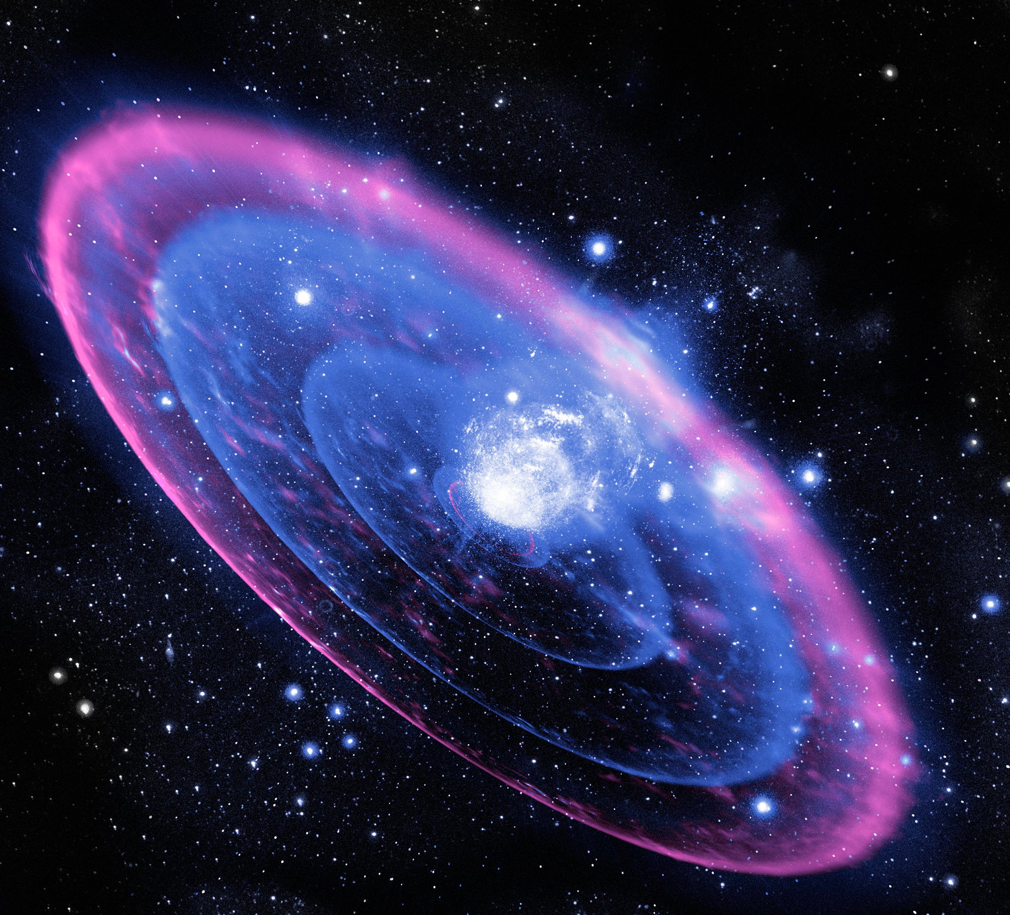
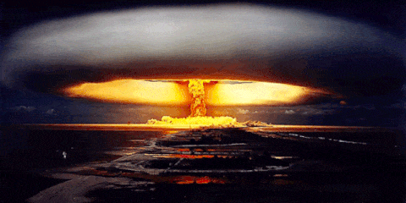
NASTANEK NOVE SNOVI
ZANIMIVOST: Elementi (kisik, dušik, vodik,…), ki gradijo svet okoli nas, nastanejo v vesolju ob supernovi ali ob drugih močnejših vesoljskih eksplozijah.
Nas pa zanima, kako nastanejo nove snovi, kot so VODA, OGLJIKOV DIOKSID, itd..
TE SNOVI NASTANEJO S KEMIJSKIMI REAKCIJAMI
slednje lahko potečejo med različnimi vrstami snovi (element, spojina, zmes)

Slide 4
KEMIJSKE REAKCIJE
Kot sem že omenil nastanejo med različnimi vrstami snovi
Za njih je značilno:
NASTANEK NOVE SNOVI
SPREMEMBA ENERGIJE
snovem, ki gredo v kemijsko reakcijo rečemo REAKTANTI, snovem, ki iz nje izstopajo pa PRODUKTI
Nekaj vaj in posnetek:
https://eucbeniki.sio.si/kemija8/943/index.html

Slide 5
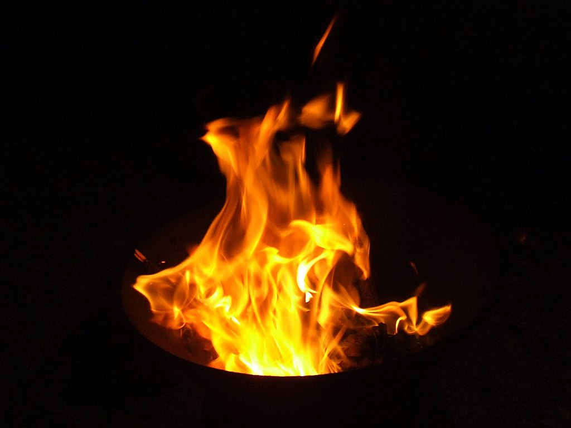
Primer: GORENJE
REAKTANTA: BUTAN (PLIN V JEKLENKAH) IN KISIK (IZ ZRAKA)
PRODUKTI: OGLJIKOV DIOKSID (PLIN PRISOTEN V ZRAKU) IN VODA
Besedni zapis kemijske reakcije: Butan in kisik sta ob prisotnosti iskre reagirala in nastali sta novi snovi ogljikov dioksid in voda.

Slide 6
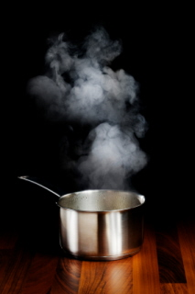
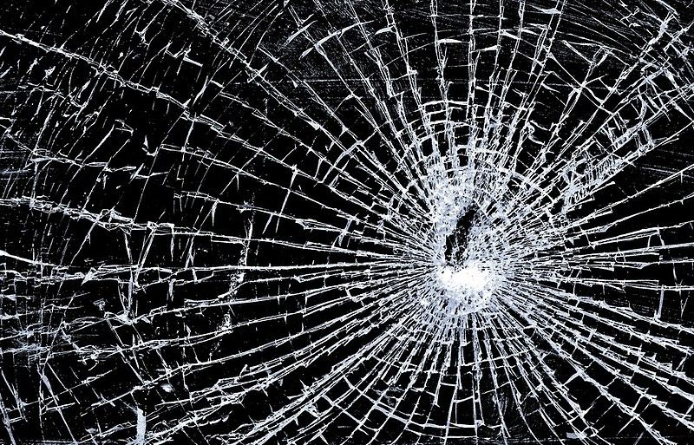
FIZIKALNE SPREMEMBE
Pogosto fizikalne spremembe mešamo z kemijskimi spremembami/reakcijami. Pri določanju moramo biti zelo previdni!
Preveriti moramo ali je nastala kakšna nova snov in če je prišlo do energijske spremembe!
Fizikalne spremembe so: sprememba agregatnega stanja ali sprememba oblike (zlomimo palčko na dva dela),
Nekaj vaj in posnetek, za utrjevanje snovi: https://eucbeniki.sio.si/nar7/982/index1.html

Slide 7
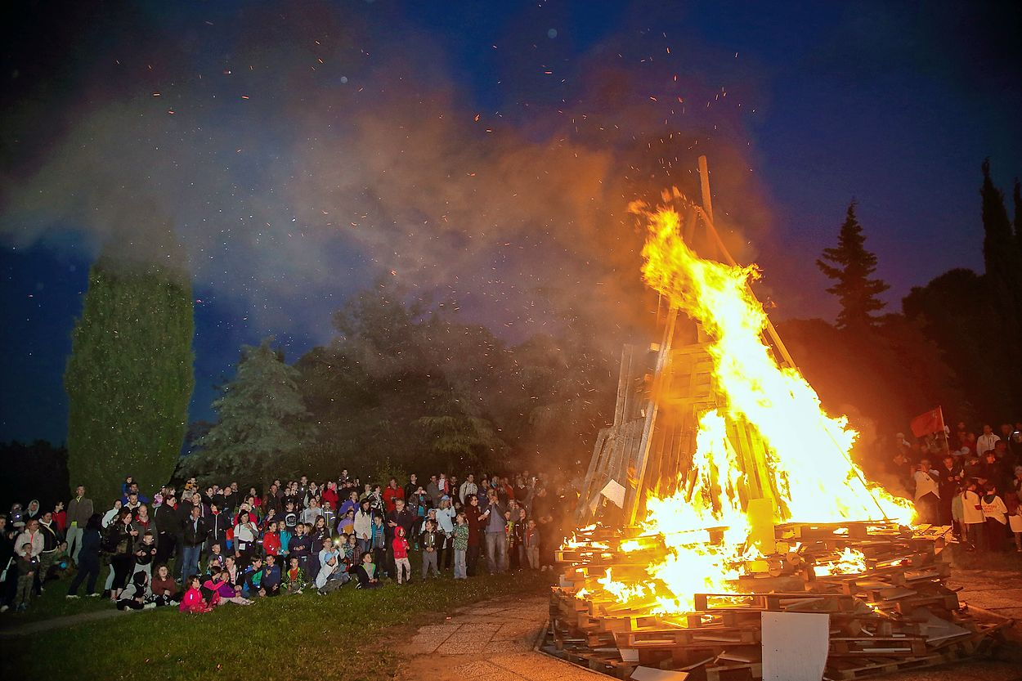
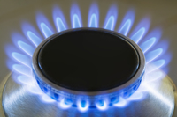
POPOLNO IN NEPOPOLNO GORENJE
VAJA
Na spodnjih dveh slikah, sta prikazana dve vrsti gorenja. S pomočjo učbenika poizkusi ugotoviti, kdaj gre za popolno in nepopolno gorenje in zapiši v zvezek razliko.

Slide 8
Vprašanja za ponovitev:
Kakšna je razlika med kemijsko in fizikalno reakcijo?
Kaj je to produkt in kaj reaktant?
Ali pri mešanju sirupa z vodo poteče kemijska reakcija? Zakaj tako misliš?
Kakšna je razlika med popolnim in nepopolnim gorenjem?

